Slide 1
Разработка инфраструктуры программного обеспечения
Практические применения контейнеров
Лаборатория RISC-V технологий, 2025 г.
<number>

Slide 2
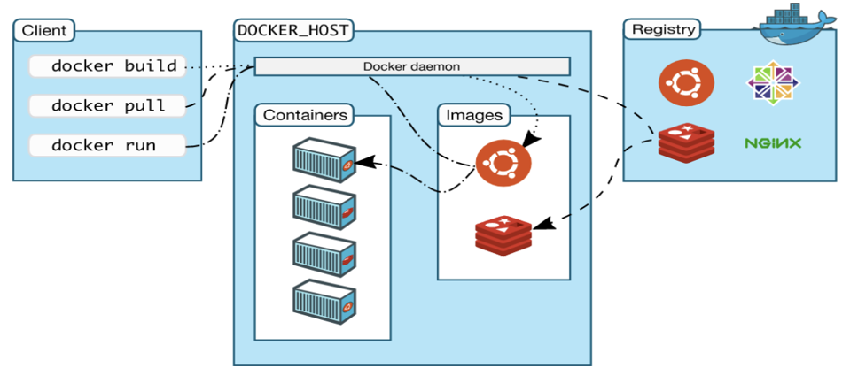
Терминология и общее устройство докер контейнеров
Клиент — фронтенд docker приложения. Включает богатый CLI
<number>

Slide 3
Терминология и общее устройство докер контейнеров
Клиент — фронтенд docker приложения. Включает богатый CLI
DOCKER_HOST — машина, где запущен бекенд docker. Включает в себя docker daemon, занимающийся мониторингом контейнеров. Вся связь с контейнерами происходит через демон.
<number>

Slide 4
Терминология и общее устройство докер контейнеров
Клиент — фронтенд docker приложения. Включает богатый CLI
DOCKER_HOST — машина, где запущен бекенд docker. Включает в себя docker daemon, занимающийся мониторингом контейнеров. Вся связь с контейнерами происходит через демон.
Images — образы, собранный из докерфайлов. Используются для создание контейнеров
<number>

Slide 5
Терминология и общее устройство докер контейнеров
Клиент — фронтенд docker приложения. Включает богатый CLI
DOCKER_HOST — машина, где запущен бекенд docker. Включает в себя docker daemon, занимающийся мониторингом контейнеров. Вся связь с контейнерами происходит через демон.
Images — образы, собранный из докерфайлов. Используются для создание контейнеров
Контейнеры — некоторая файловая структура, представляющая собой изолированную систему
<number>

Slide 6
Терминология и общее устройство докер контейнеров
Client — фронтенд docker приложения. Включает богатый CLI
DOCKER_HOST — машина, где запущен бекенд docker. Включает в себя docker daemon, занимающийся мониторингом контейнеров. Вся связь с контейнерами происходит через демон.
Images — образы, собранный из докерфайлов. Используются для создание контейнеров
Containers — некоторая файловая структура, представляющая собой изолированную систему
Registry — облачное хранилище образов
<number>

Slide 7
Терминология и общее устройство докер контейнеров
Client — фронтенд docker приложения. Включает богатый CLI
DOCKER_HOST — машина, где запущен бекенд docker. Включает в себя docker daemon, занимающийся мониторингом контейнеров. Вся связь с контейнерами происходит через демон.
Images — образы, собранный из докерфайлов. Используются для создание контейнеров
Containers — некоторая файловая структура, представляющая собой изолированную систему
Registry — облачное хранилище образов
<number>

Slide 8

Структура докерфайлов
# Base image for our future container
FROM ubuntu:24.04
# Let's build app here for now
WORKDIR /root/app/
# Copy files from host to container
COPY ./ ./
# If dependencies need to be installed using some package manager, you first need to run update,
# since future container will be a freshly created system isolated from host, and no update from remote
# apt repositories exist
RUN apt-get update
# Install debs
RUN apt-get install -y libgtest-dev
# Enter container and run command
CMD ["./build.sh"]
Dockerfile — последовательность директив, на основе которых собирается образ
<number>

Slide 9
Структура докерфайлов
# Base image for our future container
FROM ubuntu:24.04
# Let's build app here for now
WORKDIR /root/app/
# Copy files from host to container
COPY ./ ./
# If dependencies need to be installed using some package manager, you first need to run update,
# since future container will be a freshly created system isolated from host, and no update from remote
# apt repositories exist
RUN apt-get update
# Install debs
RUN apt-get install -y libgtest-dev
# Enter container and run command
CMD ["./build.sh"]
Dockerfile — последовательность директив, на основе которых собирается образ
FROM — выбор образа, лежащего в основе. Без него докер образ будет абсолютно пустым и поставить туда что-то будет также проблематично
<number>

Slide 10
Структура докерфайлов
# Base image for our future container
FROM ubuntu:24.04
# Let's build app here for now
WORKDIR /root/app/
# Copy files from host to container
COPY ./ ./
# If dependencies need to be installed using some package manager, you first need to run update,
# since future container will be a freshly created system isolated from host, and no update from remote
# apt repositories exist
RUN apt-get update
# Install debs
RUN apt-get install -y libgtest-dev
# Enter container and run command
CMD ["./build.sh"]
Dockerfile — последовательность директив, на основе которых собирается образ
FROM — выбор образа, лежащего в основе. Без него докер образ будет абсолютно пустым и поставить туда что-то будет также проблематично
WORKDIR — указание рабочей директории
<number>

Slide 11
Структура докерфайлов
# Base image for our future container
FROM ubuntu:24.04
# Let's build app here for now
WORKDIR /root/app/
# Copy files from host to container
COPY ./ ./
# If dependencies need to be installed using some package manager, you first need to run update,
# since future container will be a freshly created system isolated from host, and no update from remote
# apt repositories exist
RUN apt-get update
# Install debs
RUN apt-get install -y libgtest-dev
# Enter container and run command
CMD ["./build.sh"]
Dockerfile — последовательность директив, на основе которых собирается образ
FROM — выбор образа, лежащего в основе. Без него докер образ будет абсолютно пустым и поставить туда что-то будет также проблематично
WORKDIR — указание рабочей директории
COPY — копирование файлов с хоста в контейнер
<number>

Slide 12
Структура докерфайлов
# Base image for our future container
FROM ubuntu:24.04
# Let's build app here for now
WORKDIR /root/app/
# Copy files from host to container
COPY ./ ./
# If dependencies need to be installed using some package manager, you first need to run update,
# since future container will be a freshly created system isolated from host, and no update from remote
# apt repositories exist
RUN apt-get update
# Install debs
RUN apt-get install -y libgtest-dev
# Enter container and run command
CMD ["./build.sh"]
Dockerfile — последовательность директив, на основе которых собирается образ
FROM — выбор образа, лежащего в основе. Без него докер образ будет абсолютно пустым и поставить туда что-то будет также проблематично
WORKDIR — указание рабочей директории
COPY — копирование файлов с хоста в контейнер
RUN — запуск команд внутри предварительного образа
<number>

Slide 13
Структура докерфайлов
# Base image for our future container
FROM ubuntu:24.04
# Let's build app here for now
WORKDIR /root/app/
# Copy files from host to container
COPY ./ ./
# If dependencies need to be installed using some package manager, you first need to run update,
# since future container will be a freshly created system isolated from host, and no update from remote
# apt repositories exist
RUN apt-get update
# Install debs
RUN apt-get install -y libgtest-dev
# Enter container and run command
CMD ["./build.sh"]
Dockerfile — последовательность директив, на основе которых собирается образ
FROM — выбор образа, лежащего в основе. Без него докер образ будет абсолютно пустым и поставить туда что-то будет также проблематично
WORKDIR — указание рабочей директории
COPY — копирование файлов с хоста в контейнер
RUN — запуск команд внутри предварительного образа
CMD — команда, которая запускается при запуске контейнера
<number>

Slide 14
Структура докерфайлов
# Base image for our future container
FROM ubuntu:24.04
# Let's build app here for now
WORKDIR /root/app/
# Copy files from host to container
COPY ./ ./
# If dependencies need to be installed using some package manager, you first need to run update,
# since future container will be a freshly created system isolated from host, and no update from remote
# apt repositories exist
RUN apt-get update
# Install debs
RUN apt-get install -y libgtest-dev
# Enter container and run command
CMD ["./build.sh"]
Собрать образ: podman build <build_context>
Путь указывается к build context. Это может быть как путь локально на машине к директории с докерфайлом, так и гит репозиторий или реестр
Пример: podman build . podman build https://github.com/user/myrepo.git podman build http://server/context.tar.gz
<number>

Slide 15
Теггирование и публикация образов
Для запуска контейнера в сыром виде нужно указать его прямой хеш, который получается из команды podman build
<number>

Slide 16
Теггирование и публикация образов
Для запуска контейнера в сыром виде нужно указать его прямой хеш, который получается из команды podman build
Альтернативно каждому имеджу задается tag
podman build . -t ubuntu_24.04_basic:1.0
<number>

Slide 17
Теггирование и публикация образов
Для запуска контейнера в сыром виде нужно указать его прямой хеш, который получается из команды podman build
Альтернативно каждому имеджу задается tag
Теги являются способом удобного версионирования ваших образов
Полный формат тега: [HOST[:PORT_NUMBER]/]PATH[:TAG]
Пример : docker.io:443/library/nginx:1.0
podman build . -t ubuntu_24.04_basic:1.0
podman build . -t my-username/ubuntu_24.04_basic:1.0
<number>

Slide 18
Теггирование и публикация образов
Для запуска контейнера в сыром виде нужно указать его прямой хеш, который получается из команды podman build
Альтернативно каждому имеджу задается tag
Теги являются способом удобного версионирования ваших образов
Полный формат тега: [HOST[:PORT_NUMBER]/]PATH[:TAG]
Пример : docker.io:443/library/nginx:1.0
Для публикации готового образа достаточно сделать podman push
podman build . -t ubuntu_24.04_basic:1.0
podman build . -t my-username/ubuntu_24.04_basic:1.0
<number>

Slide 19
Некоторые подходы к проектированию контейнеров
Был рассмотрен вариант с копированием исходного кода в контейнер и последующим запуском команды в нем при старте
<number>

Slide 20
Некоторые подходы к проектированию контейнеров
Был рассмотрен вариант с копированием исходного кода в контейнер и последующим запуском команды в нем при старте
Чем данный подход хорош, а чем он плох?
<number>

Slide 21
Некоторые подходы к проектированию контейнеров
Был рассмотрен вариант с копированием исходного кода в контейнер и последующим запуском команды в нем при старте
Чем данный подход хорош, а чем он плох?
Плюсы:
Сборка и тестирование проекта в один podman run
Полная изоляция включая файловую систему
<number>

Slide 22
Некоторые подходы к проектированию контейнеров
Был рассмотрен вариант с копированием исходного кода в контейнер и последующим запуском команды в нем при старте
Чем данный подход хорош, а чем он плох?
Плюсы:
Сборка и тестирование проекта в один podman run
Полная изоляция включая файловую систему
Минусы:
Необходимо менять докерфайл при изменении команд для запуска ( а также перестраивать образ )
Все сорцы проекта будут дублироваться в контейнер
<number>

Slide 23
Некоторые подходы к проектированию контейнеров
Альтернативный вариант — все, что относится к сорцам проекта, не копировать в контейнер, а маунтить
<number>

Slide 24
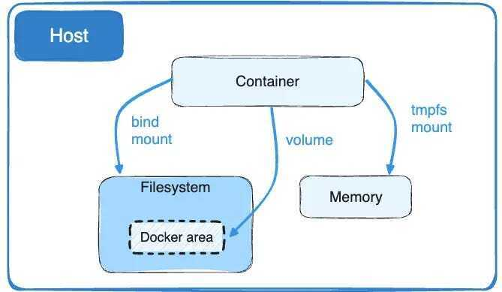
Некоторые подходы к проектированию контейнеров
Альтернативный вариант — все, что относится к сорцам проекта, не копировать в контейнер, а маунтить
Bind mounts — прямой маунт на хостовую машину. Любые изменения в замаученной директории отображаются в контейнере, или наоборот.
Volumes — работают так же как bind mounts с точки зрения результата, но создают собственное пространство на файловой системе
<number>

Slide 25
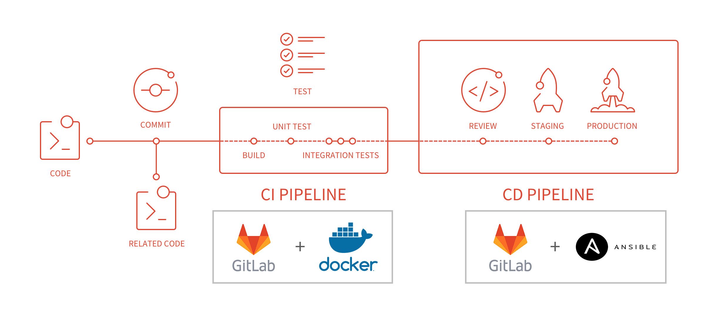
Использование контейнеров в CI
Контейнеры, как мы уже обсуждали, решают воспроизводимости в пространстве
<number>

Slide 26
Использование контейнеров в CI
Контейнеры, как мы уже обсуждали, решают воспроизводимости в пространстве
Вопрос в том, где нам хранить докерфайлы и где строить образы?
<number>

Slide 27
Использование контейнеров в CI
Контейнеры, как мы уже обсуждали, решают воспроизводимости в пространстве
Вопрос в том, где нам хранить докерфайлы и где строить образы?
В зависимости от подхода есть два варианта — либо хранить их в репозитории и в CI собирать образ, копируя в него исходники — для большей изоляции
<number>

Slide 28
Использование контейнеров в CI
Контейнеры, как мы уже обсуждали, решают воспроизводимости в пространстве
Вопрос в том, где нам хранить докерфайлы и где строить образы?
В зависимости от подхода есть два варианта — либо хранить их в репозитории и в CI собирать образ, копируя в него исходники — для большей изоляции
Либо же собирать их в отедельном репозитории и выкладывать в реестр
<number>

